Slide 2
Faculty: Systems engineer
Course: Deep Learning
Topic: Algoritmos de machine learning
________________________________________________
Professor: Luis Fernando Castellanos Guarin
Email: Luis.castellanosg@usantoto.edu.co
Phone: 321-4582098

Slide 3


¡Antes de continuar debemos analizar!

Slide 4
P1Tx_caricatura (Taller fuera de clase):
Leer los capítulos 1, 2, 3 y 8 del documento “Como crear una mente” de Ray Kurzweil, y dibujar una caricatura, donde puedan sintetizar lo leído.
El libro se encuentra en el campus virtual en la semana 1 sección “base documental”

Slide 5
Modelos para entender las realidades caóticas de nuestro universo

Slide 6

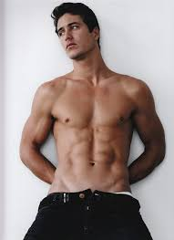

Con que tipo de modelos empezamos?

Slide 7


Ups… hablamos de modelos matemáticos
Lo siento NO hablaremos de estos modelos

Slide 8

Modelos matemáticos
La inteligencia humana logra identificar patrones en medio del caos generado por un universo que esta en constante evolución, complejo, caótico y con mucho ruido.

Slide 9

Modelos matemáticos->patrones
Los humanos hemos logrado con nuestra propia evolución encontrar simetría y elegancia entre los patrones de nuestra realidad y usarlos para nuestro propio beneficio

Slide 10
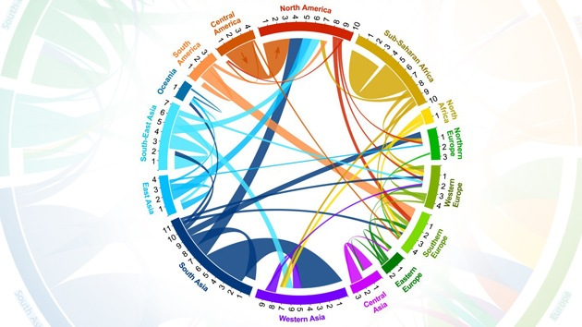
Pero que es un modelo?
Un modelo es una construcción conceptual simplificada de una realidad mas compleja, y con ello entender mejor dicha realidad.

Slide 11
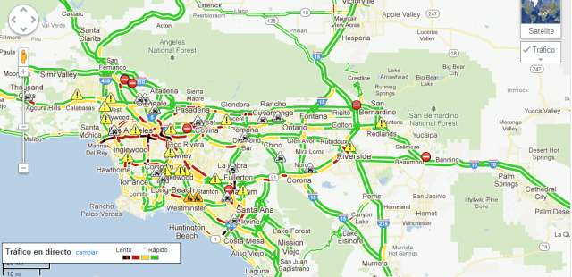
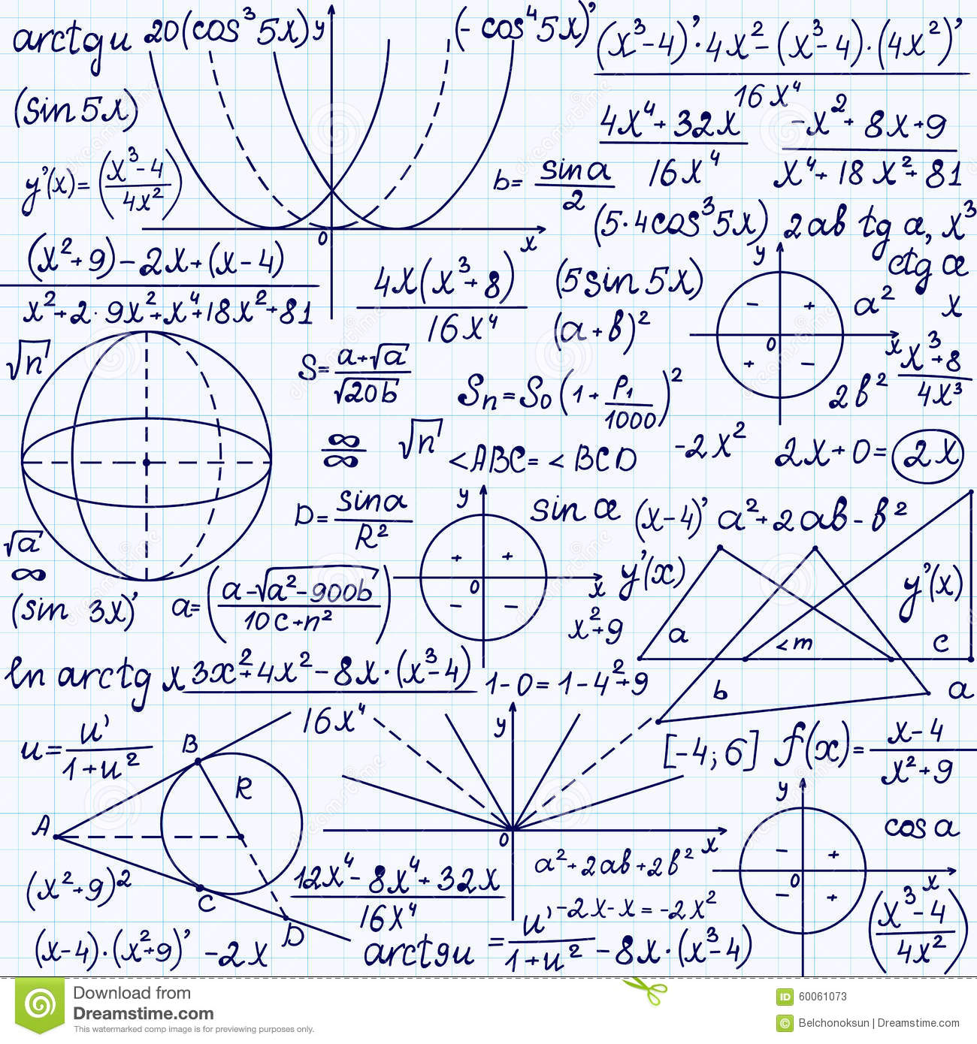
Ejemplos de modelos
Mapas: representa una realidad tridimensional en un plano bidimensional
Ecuación Matemática/física : Representa el comportamiento de variables que explican la realidad ejemplo E: mc²

Slide 12

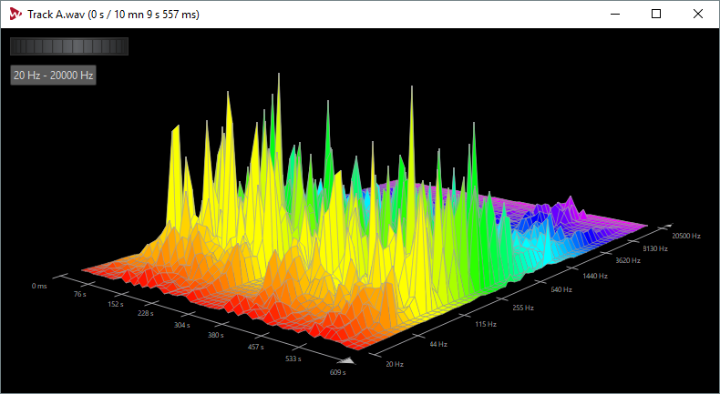
Ejemplos de modelos
Partituras musicales: representación de como los instrumentos musicales deben sincronizarse para siempre escucharse igual
Espectros : Representación de frecuencias ya sea de sonidos, temperaturas, comportamientos de plantas, animales u otros aspectos rutinarios de nuestra realidad.

Slide 13
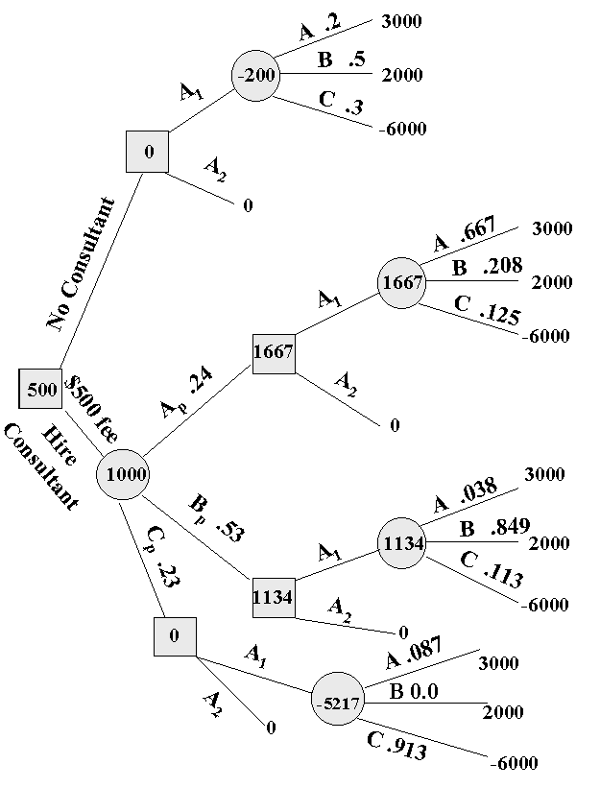
modelos-> probabilísticos
Usando la probabilidad (INFERENCIA): Permite resumir la incertidumbre sobre un tema ya sea por “pereza” o “falta de conocimiento” (0 a 100% de ocurrencia de un suceso).
Los modelos probabilísticos logran comprimir en base a la probabilidad muchas de las variables de una realidad haciendo fácil la gestión

Slide 14
modelos-> Multidimencionales
1900210
En el universo conocido los objetos cuentan casi siempre con mas de una característica, ejemplo una persona, tiene:
Fecha de nacimiento,
Estatura
Peso,
lugar de nacimiento,
Tipo de sangre
Porcentaje de glóbulos rojos en la sangre
y si cada una de sus características se considera una dimensión una sola persona seria un punto multimendional
Pero si estamos analizando la información de 100 personas con las mismas 6 características cada una , tendríamos un modelo muy complejo de poder imaginar en graficas de 2d y 3d que son las que el cerebro humano puede procesar
(por eso necesitamos de las matemáticas )
0105
1.67
2
51
0.87

Slide 15
When machines have ideas
P1Tx_ensayo_When_machines_have_ideas (Taller fuera de clase):
Ver la presentación de Ben Vigoda sobre “When machines have ideas” y escribir un ensayo con las siguientes características:
Tamaña Carta (con bordes: superior 3, izquierda 3, derecha 2, inferior 2)
Una hoja, máximo 2
Letra estilo Arial o Calibri y tamaño 12
Interlineado: 1.5
Alienación del texto: ajustado.
La presentación esta en esta URL: https://www.youtube.com/watch?v=PCs3vsoMZfY (obviamente esta en ingles).
Por si no saben quien es ese tal Ben Vigoda: https://tedxboston.org/speaker/vigoda

Slide 16

Machine learning y las matemáticas

Slide 17
Machine learning y las matemáticas
Cálculo Diferencial
Cálculo Integral
Álgebra Lineal
Base de las Ciencias de la computación
Inteligencia Artificial
(machine learning)
Cálculo Vectorial
Ecuaciones Diferenciales
Métodos Numéricos
Estadística

Slide 18


Machine learning y las matemáticas
La gran tarea en Machine Learning es encontrar algoritmos que sean capaces de aprender sobre valores óptimos a partir de los datos con un porcentaje mínimo de error.

Slide 19
Aquello que no se mide, no se puede mejorar

Slide 20
¿Como enseñar a una maquina a hacer una tarea?

Slide 21
TIPOS DE APRENDIZAJE AUTOMÁTICO
Aprendizaje supervisado
Datos etiquetados
Feedback directo
Predicción de resultados/futuro
Aprendizaje NO supervisado
Sin etiquetas
Sin Feedback
Encontrar estructuras ocultas en los datos
Aprendizaje reforzado
Proceso de decisión
Sistema de recompensa
Aprender series de acciones

Slide 22
Predicciones con aprendizaje supervisado
Nuevos datos
Etiquetas
Datos de entrenamiento
Algoritmos de aprendizaje automático
Modelos de predicción
Predicción
El objetivo principal del aprendizaje supervisado es aprender un modelo, a partir de datos de entrenamiento etiquetados, que nos permite hacer predicciones sobre datos futuros o no vistos.

Slide 23
Predicciones con aprendizaje reforzado
El objetivo es desarrollar un sistema (agente) que mejore su rendimiento basado en interacciones con el entorno. Como la información sobre el estado actual del entorno normalmente también incluye una señal de recompensa.
Entorno
Recompensa
Estado
Acción
Agente
Ejemplo: Un motor de ajedrez. El “agente” elige entre una serie de movimientos según el estado del tablero (el entorno), y la recompensa se puede definir como “ganas” o “pierdes” al final del juego.

Slide 24
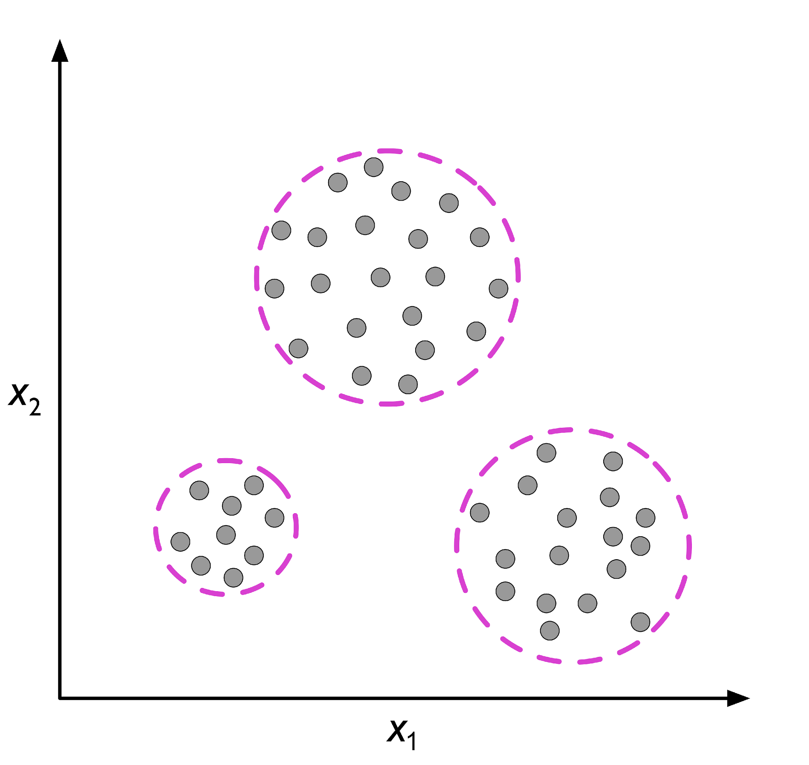
APRENDIZAJE SIN SUPERVISIÓN : Descubrir estructuras ocultas
El objetivo es desarrollar un sistema (agente) que mejore su rendimiento basado en interacciones con el entorno. Como la información sobre el estado actual del entorno normalmente también incluye una señal de recompensa.
El agrupamiento es una técnica exploratoria de análisis de datos que nos permite organizar un montón de información en subgrupos significativos denominados Clústers

Slide 25
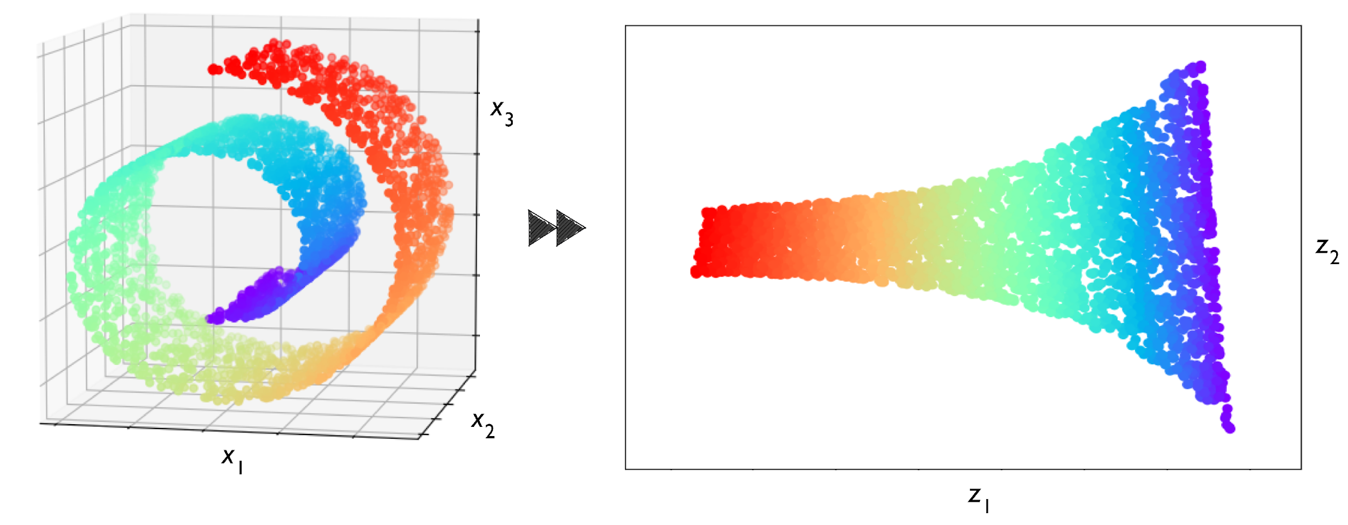
APRENDIZAJE SIN SUPERVISIÓN : Reducción de dimensionalidad
En el campo de la “computación científica” que requiere analizar una gran cantidad de datos lo que podría suponer un reto para el almacenamiento de la información al igual el rendimiento de los algoritmos típicos (SQL, ETL, Machine Learning).
Utilizando técnicas de aprendizaje NO supervisado permiten optimizar los datos eliminando “ruidos” de los datos

Slide 26
Machine learning y las matemáticas
Para entender algunos conceptos fundamentales es necesario que revisemos los siguientes videos hechos por un fanático de la I.A:
Que es un modelo: https://www.youtube.com/watch?v=Sb8XVheowVQ
Regresión lineal: https://www.youtube.com/watch?v=k964_uNn3l0
Descenso del gradiente: https://www.youtube.com/watch?v=A6FiCDoz8_4

Slide 27
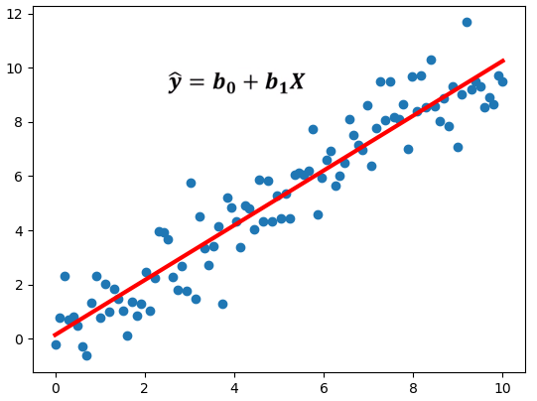
Regresión lineal
Es una técnica estadística utilizada para estudiar la relación entre variables(dos o mas).
Pero también es un algoritmo de aprendizaje supervisado que se utiliza en Machine Learning
Y = mX + b
Donde Y es el resultado, X es la variable, m la pendiente (o coeficiente) de la recta y b la constante o también conocida como el “punto de corte con el eje Y” en la gráfica (cuando X=0)

Slide 28
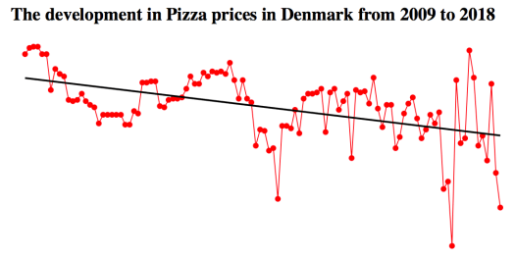
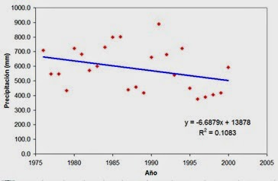
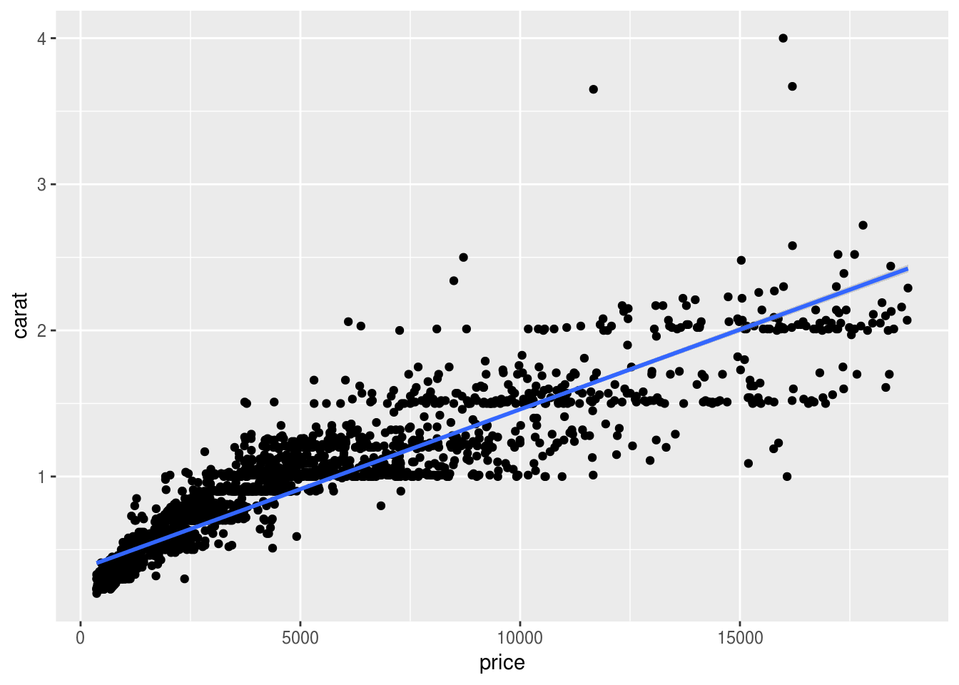
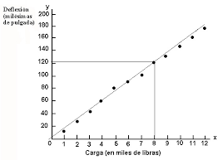
Ejemplos de regresión lineal

Slide 29
¿Cómo funciona el algoritmo de regresión lineal en Machine Learning?
Recordemos que los algoritmos de Machine Learning Supervisados, aprenden por sí mismos y -en este caso- a obtener automáticamente esa “recta” que buscamos con la tendencia de predicción.
Para hacerlo se mide el error con respecto a los puntos de entrada y el valor “Y” de salida real.
El algoritmo deberá minimizar el coste de una función de error cuadrático y esos coeficientes corresponderán con la recta óptima.
Hay diversos métodos para conseguir minimizar el coste. Lo más común es utilizar una versión vectorial y la llamada Ecuación Normal que nos dará un resultado directo.

Slide 30
Sklearn
DATASET’S
Herramientas simples y eficientes para la minería de datos y el análisis de datos.
Construido en NumPy, SciPy y matplotlib
Código abierto, utilizable comercialmente - licencia BSD

Slide 31
Sklearn
DATASET’S
La biblioteca sklearn proporciona una lista de "conjuntos de datos de juguetes" con el fin de probar algoritmos de aprendizaje automático. Los datos se devuelven de las siguientes:
load_boston() Precios de la vivienda de Boston por regresión
load_iris() El conjunto de datos de iris para la clasificación
load_diabetes() El conjunto de datos de diabetes para regresión
load_digits() Imágenes de dígitos para clasificación
load_linnerud() El conjunto de datos linnerud para regresión multivariante
load_wine() El conjunto de datos del vino para la clasificación
load_breast_cancer() El conjunto de datos de cáncer de mama para clasificación

Slide 32

Imagina que se gana una beca para ir a estudiar en una de las universidades de Big-Boston (Boston-Cambridge-Quincy):
Universidad de Harvard
El Instituto Tecnológico de Massachusetts (MIT)
La Universidad de Tufts
Recordemos que Big-Boston no solo es una de las Áreas metropolitanas más antiguas de estados unidos y una de las más pobladas con cerca de 4,5 millones de habitantes(2018), también tiene un alto grado de criminalidad, especialmente contra los extranjeros, principalmente latinos...
Entonces en que hacer?
Rechazar la beca por que me da miedo la criminalidad o busco una buena parte de Bostón donde podría quedarme?

Slide 33
Lo mejor es usar algo de inteligencia artificial
Que la ciencia nos ayude a mejorar nuestras decisiones usando un buen modelo de predicción.

Slide 34
¿Pero qué tipos de modelos de IA Existen?
Regresión lineal (Es método para encontrar el patrón con una "Mejor Línea de Ajuste")
Regresión logística.
Árboles de decisión.
K-means
Redes bayesianas
Deep learning

Slide 35
DATASET’S en Phyton
Empezaremos a trabajar con grandes cantidades de información denominada DATASET’S.
Para los ejercicios iniciales utilizaremos Dataset’s de acceso publico creados por scikit-learn
from sklearn import datasets
El Boston dataset es un conjunto de datos para el análisis de los precios de las viviendas en la región de Boston.
from sklearn import
datasets boston = datasets.load_boston()

Slide 36
Aplicando a LOAD BOSTON un algoritmo de regresión lineal
Utilizando el dataset de LOAD_BOSTON vamos a crear un modelo usando Regresión Lineal:
Fundamental tanto para estadísticas como para Machine Learning, y además su estimación y aplicación es muy sencilla.
Recordando Cálculo Diferencial donde usamos el método de Mínimos Cuadrados Ordinarios y el de Descenso del Gradiente.
Y = mX + b

Slide 37
P1T2-1: sklearn.datasets
P1Tx-1: Usando base de datos : LOAD_BOSTON, determine:
Cuantos registros tiene el dataset
Cuántos datos tiene cada registro
Dibuje en un gráfico de dispersión donde se dibujen la distribución del precio promedio por número de habitaciones.

Slide 38
Aplicando a LOAD BOSTON un algoritmo de regresión lineal
!Para saber que hacer…Primero hay que conocer lo que se tiene¡
Paso 1: importando las librerías necesarias
import numpy as np
from sklearn import datasets, linear_model
import matplotlib.pyplot as plt
Paso 2: #Importamos los datos de la misma librería de scikit-learn
boston = datasets.load_boston()

Slide 39
Aplicando a LOAD BOSTON un algoritmo de regresión lineal
Paso 3: Conociendo que hay en el dataset
print(boston.keys()) #información global del dataset
print(boston.DESCR) # las características del dataset
print(boston.data.shape) # la cantidad de datos que hay en los dataset (506 x 13)
print(boston.feature_names) # información de las columnas
Paso 4: # solamente vamos a tomar la columna correspondiente al número de habitaciones con las que cuenta la casa, esta sería la que lleva por nombre “RM”.
X = boston.data[:, np.newaxis, 5] #Seleccionamos solamente la columna 5 del dataset

Slide 40
Aplicando a LOAD BOSTON un algoritmo de regresión lineal
print(boston.DESCR) # las características del dataset
CRIM : tasa de delincuencia per cápita por ciudad ZN : proporción de terrenos residenciales divididos en zonas de más de 25,000 pies cuadrados INDUS : proporción de acres de negocios no minoristas por ciudad CHAS : variable ficticia Charles River (= 1 si el tramo limita con el río; 0 en caso contrario) NOX : concentración de óxido nítrico (partes por 10 millones) RM : número promedio de habitaciones por vivienda AGE : proporción de unidades ocupadas por el propietario construidas antes de 1940 DIS : distancias ponderadas a cinco centros de empleo de Boston RAD : índice de accesibilidad a las autopistas radiales TAX : Tasa impositiva del valor total de la propiedad por $ 10,000 PTRATIO : relación alumno-maestro por ciudad B : 1000 (Bk - 0,63) ², donde Bk es la proporción de [personas de ascendencia afroamericana] por ciudad LSTAT : Porcentaje de menor estatus de la población MEDV : Valor medio de viviendas ocupadas por sus propietarios en $ 1000

Slide 41
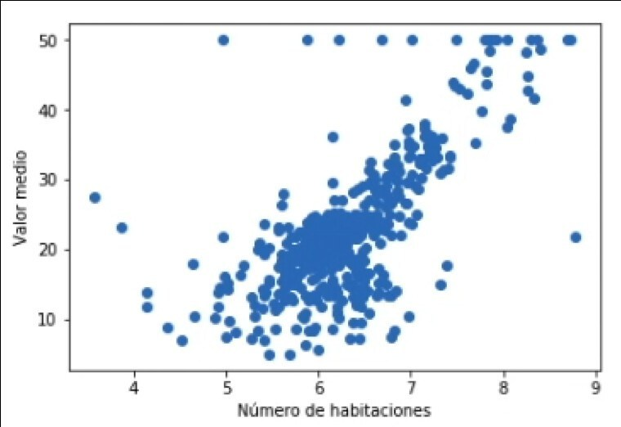
Aplicando a LOAD BOSTON un algoritmo de regresión lineal
Paso 5: ahora determinamos cual seria el valor de Y
y = boston.target # los información correspondiente a las etiquetas
Paso 6: # graficamos para ver la dispersición de los datos
plt.scatter(X, y)
plt.xlabel('Número de habitaciones')
plt.ylabel('Valor medio')
plt.show()

Slide 42
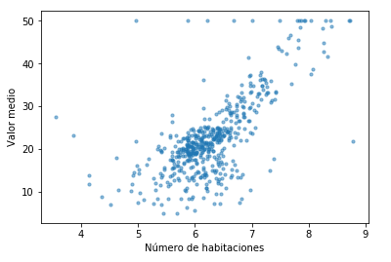
Aplicando a LOAD BOSTON un algoritmo de regresión lineal
Paso 6v2: # graficamos para ver la dispersición de los datos
import numpy as np
import scipy as sc
import matplotlib.pyplot as plt
from sklearn.datasets import load_boston
boston= load_boston()
X = boston.data[:, np.newaxis, 5]
y= boston.target
colores = np.random.rand(100)
plt.xlabel('Número de habitaciones')
plt.ylabel('Valor medio')
plt.scatter(X,y, s=10, alpha=0.5)
plt.show()

Slide 43
Aplicando a LOAD BOSTON un algoritmo de regresión lineal
Paso 7: # Separar datos (entrenamiento, test)
100%
De los datos
80% para entrenamiento
20% para prueba
Lo primero que haremos es separar los datos en entrenamiento y prueba lo hacemos utilizando la instrucción train_test_split

Slide 44
Aplicando a LOAD BOSTON un algoritmo de regresión lineal
Paso 7: # Separar datos (entrenamiento, test)
from sklearn.model_selection import train_test_split
X_train, X_test, y_train, y_test = train_test_split(X, y, test_size=0.2)
Paso 8: # seleccionar el algoritmo que se va a usar (regresión lineal)
lr = linear_model.LinearRegression()

Slide 45


Aplicando a LOAD BOSTON un algoritmo de regresión lineal
Paso 9: # entrenar la maquina (modelo) para que conozca la realidad
lr.fit(boston.data, boston.target)
Paso 10: # poner a prueba la máquina (modelo)
Y_pred = lr.predict(X_test)

Slide 46
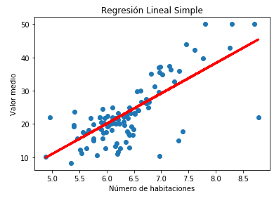
Aplicando a LOAD BOSTON un algoritmo de regresión lineal
Paso 11: # Graficamos los datos de test junto con el modelo predictivo
plt.scatter(X_test, y_test) #tomamos los datos de testeo
plt.plot(X_test, Y_pred, color='red', linewidth=3) #dibujamos la regresión lineal predictiva
plt.title('Regresión Lineal Simple')
plt.xlabel('Número de habitaciones')
plt.ylabel('Valor medio')
plt.show()
¿Hizo una buena regresión lineal?

Slide 47
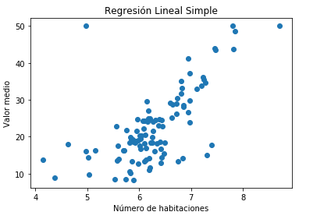
Aplicando a LOAD BOSTON un algoritmo de regresión lineal
Predicción con
regresión lineal
vs
predicción
ideal
Los datos se encuentran muy dispersos por lo que es difícil que la línea cubriera la mayoría de los datos por lo que se obtiene una mala precisión, esto no quiere decir que este algoritmo sea malo sino más bien que este algoritmo no es bueno para este conjunto de datos

Slide 48
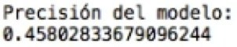
Aplicando a LOAD BOSTON un algoritmo de regresión lineal
Paso 12: # Precisión del modelo
print('Precisión del modelo:')
print(lr.score(X_train, y_train))
¿Es una buena precisión?

Slide 49
Un buen modelo debe arrojar una precisión superior al 80% (siempre).
De lo contrario hay que buscar otro algoritmo

Slide 50
Aplicando a LOAD BOSTON algoritmo FULL
import numpy as np
import scipy as sc
import matplotlib.pyplot as plt
from sklearn import datasets, linear_model
boston= datasets.load_boston()
X = boston.data[:, np.newaxis, 5]
y= boston.target
colores = np.random.rand(100)
plt.xlabel('Número de habitaciones')
plt.ylabel('Valor medio')
plt.scatter(X,y, s=10, alpha=0.5)
plt.show()
# Separar datos (entrenamiento, test)
from sklearn.model_selection import train_test_split
X_train, X_test, y_train, y_test = train_test_split(X, y, test_size=0.2)
# seleccionar el algoritmo que se va a usar (regresión lineal)
lr = linear_model.LinearRegression()
# entrenar la maquina (modelo) para que conozca la realidad
lr.fit(X_train, y_train)
# poner a prueba la maquina (modelo)
Y_pred = lr.predict(X_test)
plt.scatter(X_test, y_test)
plt.plot(X_test, Y_pred, color='red', linewidth=3)
plt.title('Regresión Lineal Simple')
plt.xlabel('Número de habitaciones')
plt.ylabel('Valor medio')
plt.show()
print('\n PRESICIÓN DEL MODELO REGRESIÓN LINEAL SIMPLE')
print(lr.score(X_train, y_train))

Slide 51
P1T2-2: Aplicar regresión lineal al dataset load_diabetes
El dataset de load_diabetes() disponible en SKLEARN.DATASETS tiene información de 442 pacientes con diabetes:
edad,
sexo,
índice de masa corporal,
Promedio de presión sangre
Seis mediciones de suero sanguíneo
Target: Es una medida cuantitativa de la progresión de la enfermedad un año después del inicio

Slide 52
P1T2-1: Aplicar regresión lineal al dataset load_diabetes
Cree un programa en PYTHON que realice regresión lineal al dataset de load_diabetes() disponible en SKLEARN.DATASETS, el programa debe:
Tomar como: X el masa muscular y Y el target.
Visualizar la dispersión de las variables
Separar en 20% (test) - 80% (train)
Aplicar regresión lineal al 80% y aplicarla al 20%
Ver resultado en un gráfico
Determinar la precisión del modelo…fue bueno o malo?
En caso que la precisión del modelo sea inferir a 80% con que variable funciona mejor el target para la regresión lineal?

Slide 53

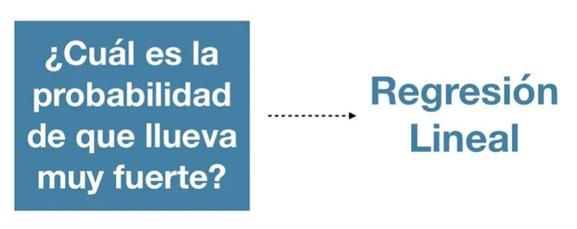
Regresión lineal vs Regresión logística
El algoritmo de La Regresión Lineal, se utiliza para proyectos de regresión, es decir cuando queremos predecir un valor numérico, por ejemplo, queremos predecir el precio de una casa o el sueldo de una persona de acuerdo a los años de experiencia.
El algoritmo de Regresión Logística se utiliza para proyectos de clasificación, si queremos conocer si una persona vive o no el naufragio del Titanic, o si una acción de la bolsa de valores va a subir o no.
Se parte de un conjunto de datos de entrada (características), nuestra salida será discreta (y no continua) por eso utilizamos Regresión Logística (y no Regresión Lineal). La Regresión Logística es un Algoritmo Supervisado y se utiliza para clasificación.
https://www.datacamp.com/community/tutorials/understanding-logistic-regression-python

Slide 54
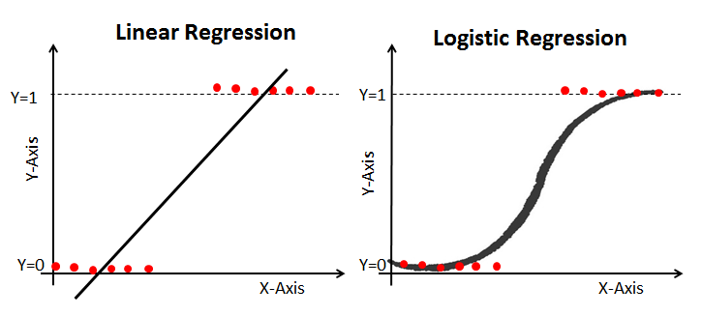
Regresión lineal vs Regresión logística
La regresión lineal, se estima utilizando mínimos cuadrados ordinarios (MCO) y proporciona una salida continua, ejemplo: precio de la vivienda y el precio de las acciones
La regresión logística, se estima utilizando el enfoque de estimación de máxima verosimilitud (MLE) y proporciona una salida constante o discreta, ejemplo: predecir si un paciente tiene cáncer o no, predecir si el estudiante abandonará la facultad.

Slide 55
P1T2-3: Regresión logística con sklearn
Usaremos la Regresión Logística, para predecir si un paciente tiene cáncer de seno o no, de acuerdo a las características del tumor.
Paso 1: Se importan la librerías necesarias
from sklearn import datasets
import pandas as pd #libreria para manejo de matrices
import seaborn as sns #libreria para generar de graficos estadisticos
from sklearn.model_selection import train_test_split #para separar los datos
from sklearn.preprocessing import StandardScaler # para escalar todos los datos
Paso 2: Importamos el dataset de la misma librería de scikit-learn
dataCancer = datasets.load_breast_cancer()
Paso 2.1: convierto el dataset en un dataframe tipo panda (facilita su manejo)
#convierto el dataset en un dataframe tipo panda (facilita su manejo)
cancer_df = pd.DataFrame(dataCancer.data)
cancer_df.columns = dataCancer.feature_names
cancer_df["target"]=dataCancer.target #agregamos la columna de target al dataframe
cancer_df.head()

Slide 56
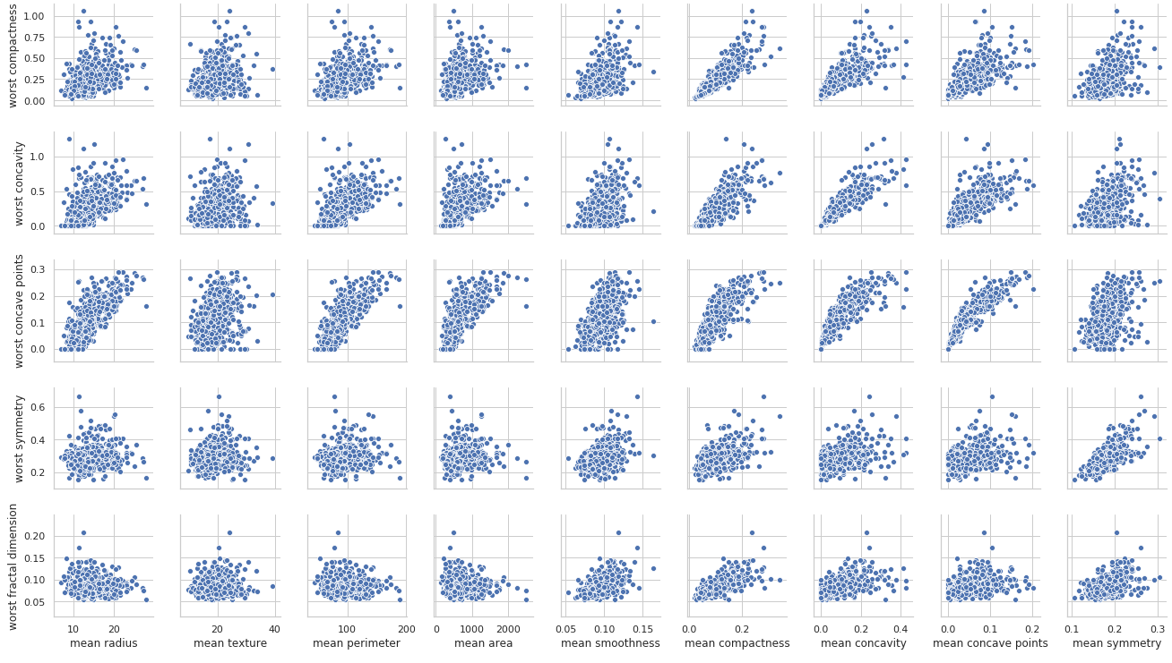
P1T2-3: Regresión logística con sklearn
Paso 3.2:Visualizar los datos en gráficas ( TODOS VS TODOS)
sns.set(style='whitegrid', context='notebook')
features_plot = dataCancer.feature_names
sns.pairplot(cancer_df[features_plot], height=2.0);
plt.tight_layout()
plt.show()
¿Pueden evidenciar alguna correlación entre el “target” y las otras variables con el cual podamos aplicar regresión lineal?

Slide 57
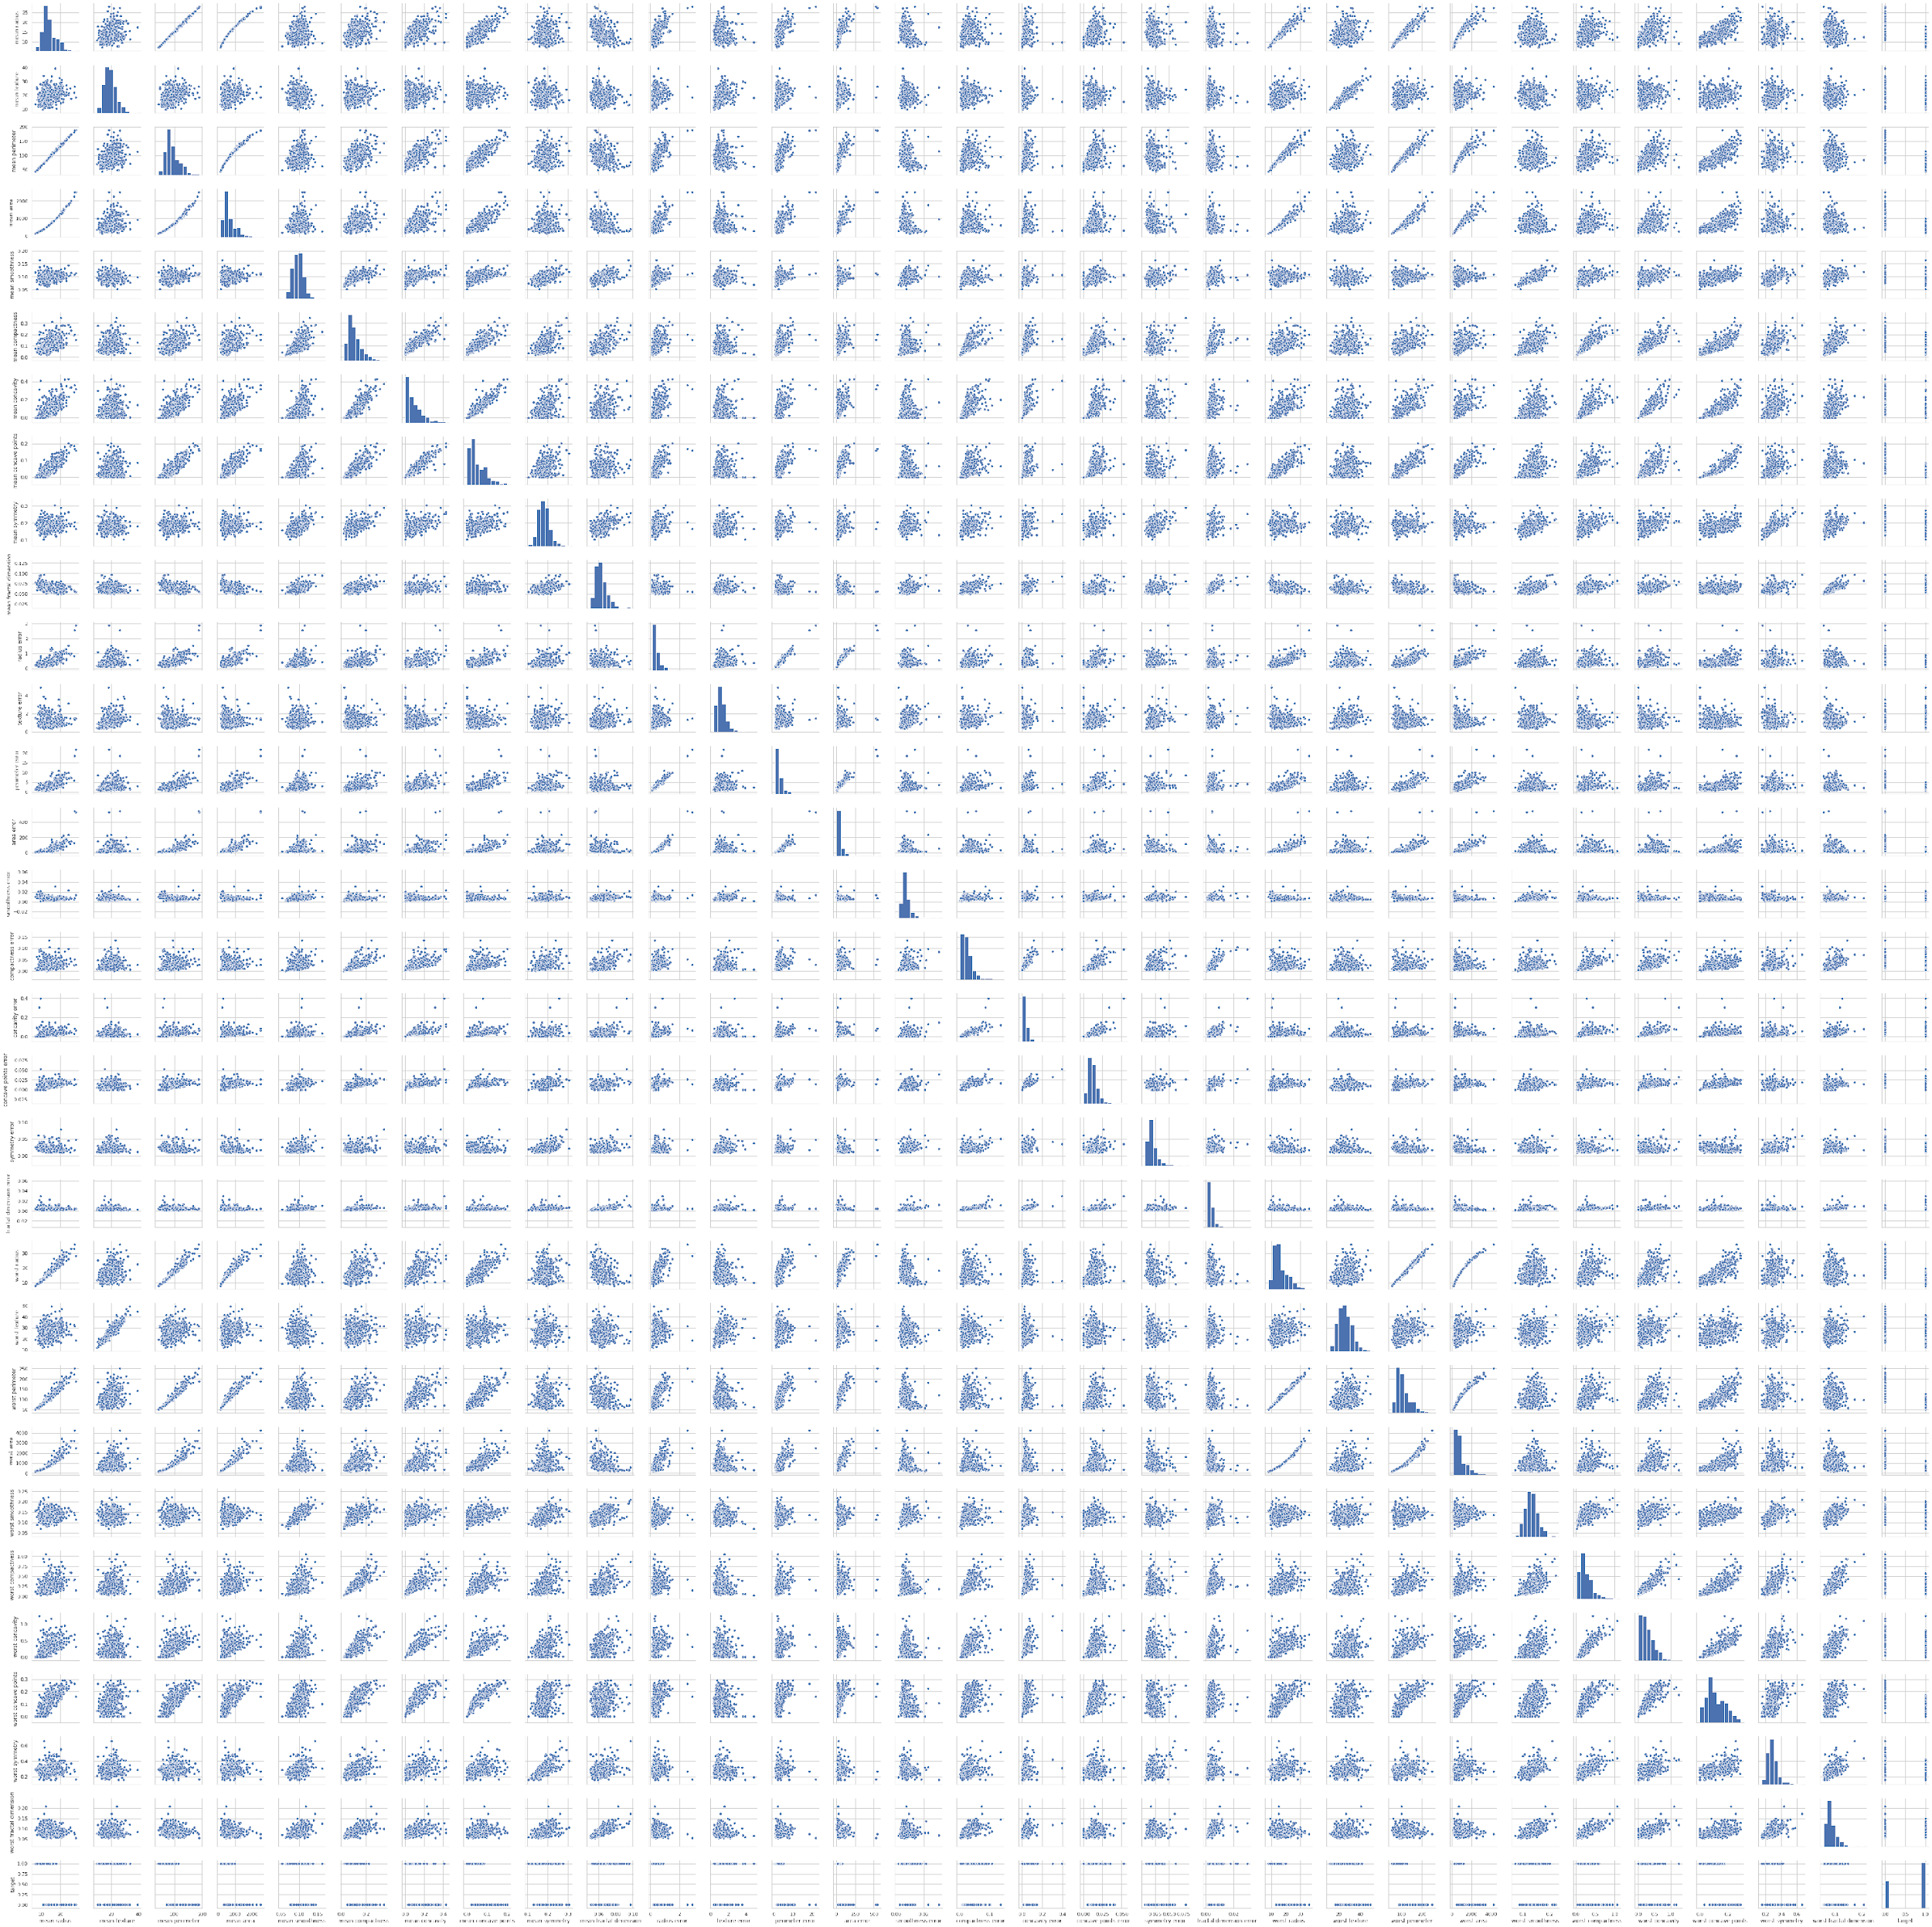
Data Set Characteristics:
Number of Instances: 569
Number of Attributes: 30+1(target) numeric, predictive attributes and the class

Slide 58
P1T2-3: Regresión logística con sklearn
Paso 3.3: Eliminamos la columna “target” del dataframe para que no genere ruido al aplicar la regresión logística
del cancer_df["target"]
OJO, no se nos puede pasar el comando anterior o no tendremos un buen entrenamiento del modelo.

Slide 59
P1T12: Regresión logística con sklearn
Paso 4: Seleccionamos todas las columnas como X (recuerden es un algoritmo de clasificación)
X = dataCancer.data
Paso 5: Seleccionamos el target como Y
Y = dataCancer.target
Y cuenta con una sola columna con solamente ceros y unos, los unos indican que el tumor es maligno mientras que los ceros corresponden al tumor benigno.

Slide 60
P1T12: Regresión logística con sklearn
Paso 6: Separamos los datos de "train" en entrenamiento y prueba para probar los algoritmos
X_train, X_test, y_train, y_test = train_test_split(X, Y, test_size=0.2)
Ahora necesitamos escalar los datos, esto se hace ya que las características son completamente distintas en magnitudes, unidades y rango por lo que lo mejor es escalarlos para llevarlos a un mismo nivel de magnitudes.
Paso 7: Escalar los valores tanto en X como en Y
escalar = StandardScaler()
X_train = escalar.fit_transform(X_train)
X_test = escalar.transform(X_test)
“Con lo anterior momento los datos listos para empezar a construir el modelo de regresión logística”.

Slide 61
P1T12: Regresión logística con sklearn
Paso 8: Definimos el algoritmo a utilizar
from sklearn.linear_model import LogisticRegression
algoritmo = LogisticRegression()
Paso 9: Entrenamos el modelo
algoritmo.fit(X_train, y_train)
Paso 10: Realizo una predicción
y_pred = algoritmo.predict(X_test)
Paso 11: Calculamos la precisión del modelo
from sklearn.metrics import precision_score
precision = precision_score(y_test, y_pred)
print('Precisión del modelo:')
print(precision)

Slide 62
P1T12: Regresión logística con sklearn
Paso 12: Verificar la predicción con los datos
prediction = pd.DataFrame()
prediction['actual'] = dataCancer.target_names[y_test]
prediction['predicted'] = dataCancer.target_names[y_pred]
prediction['correct?'] = prediction['actual'] == prediction['predicted']
print ('\nPredicción para los primeros 20 registros del grupo de test:')
print (prediction.head(20))

Slide 63
FIN

